Slide 1
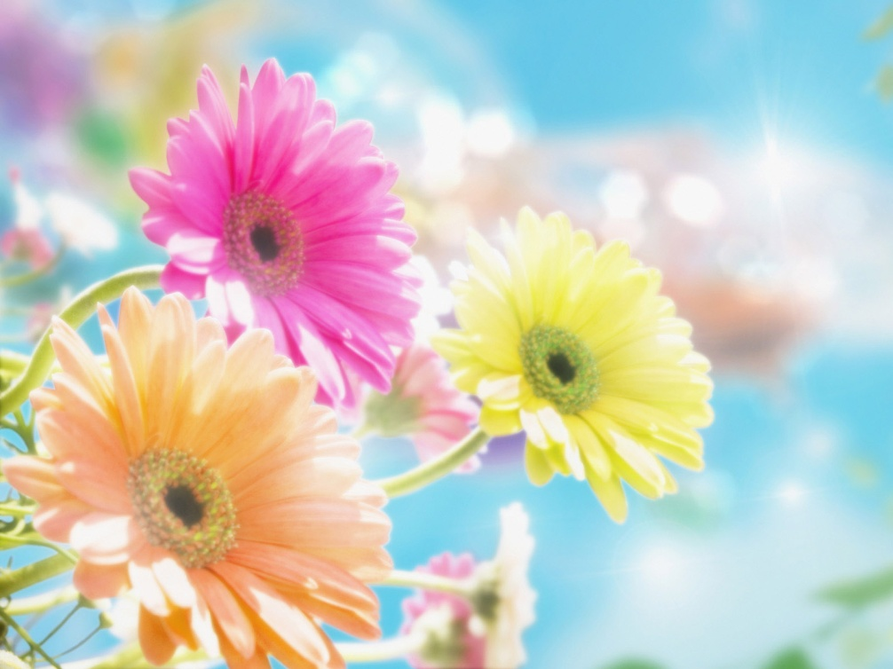
Почему мне нравиться розовый цвет, а подружке моей– желтый?
Автор проекта Дащинская Анастасия Александровна
воспитанница средней группы МАДОУ «Звездочка»
Руководитель Кожевникова Эльмира Рафаиловна
педагог-психолог

Slide 2
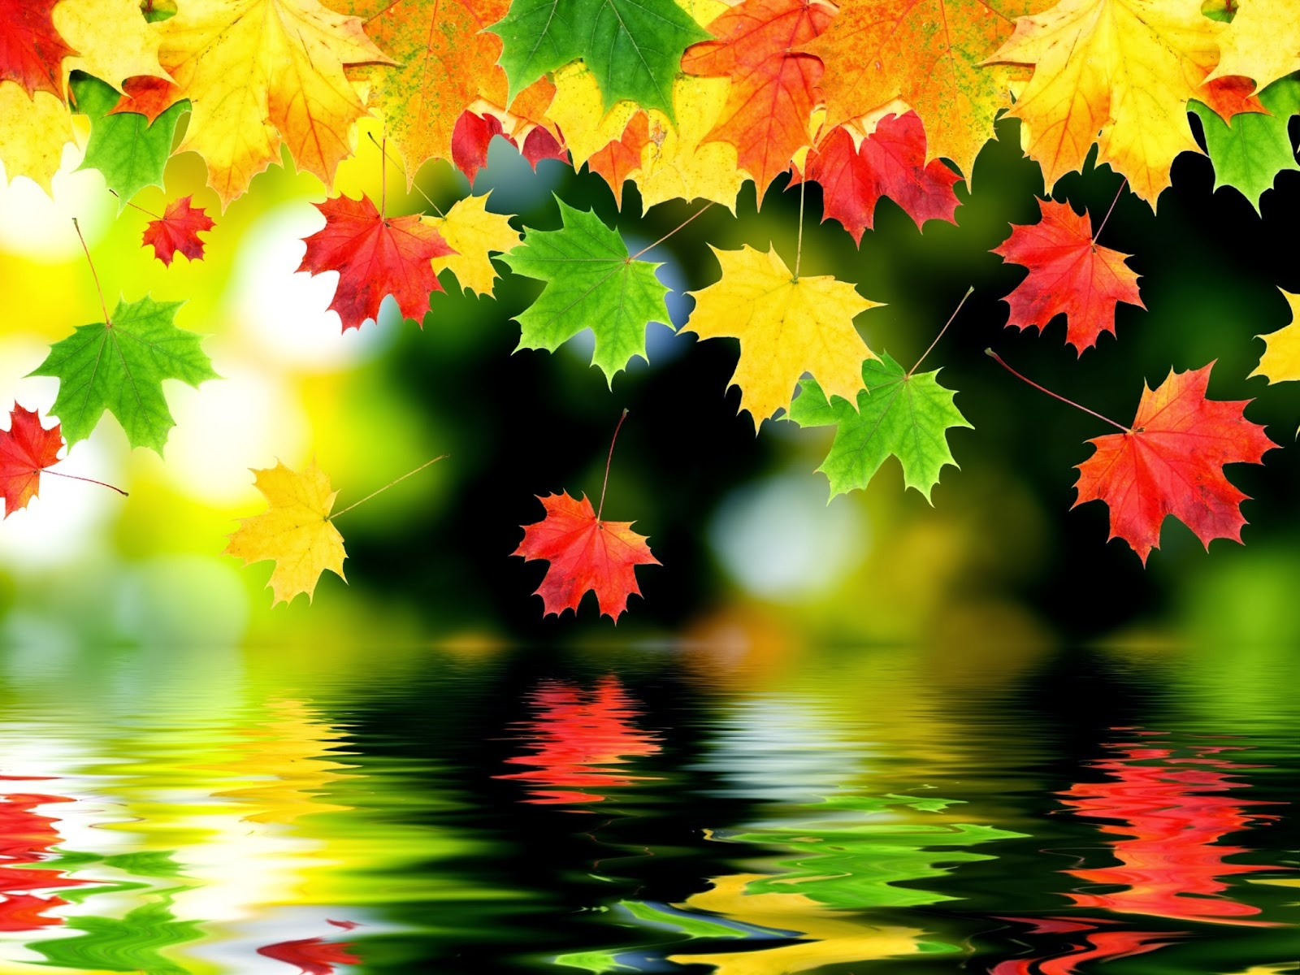
Осень. Какая красивая листва! Почти все цвета радуги. Человек видит мир в цветах, цвет присутствует везде.

Slide 3
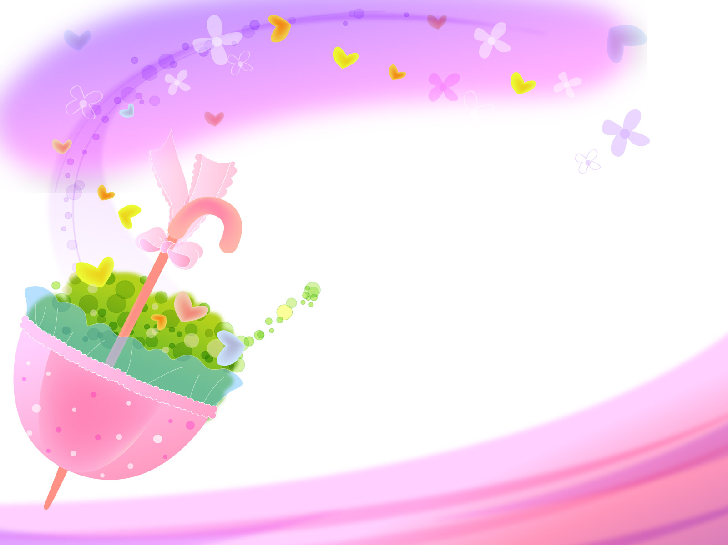
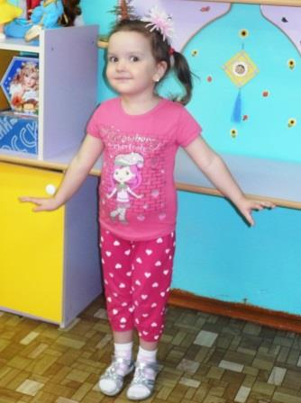
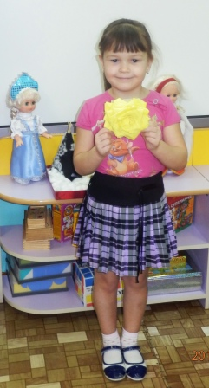
Мне нравится – розовый цвет. А подружке Маргарите – желтый. Оказывается, у каждого человека есть свой любимый цвет.

Slide 4
Каждый цвет имеет свое значение.
Нет ярких красок в природе, у человека меняется настроение. В пасмурный день мы чувствуем себя плохо, и мир нам кажется неприветливым. В солнечную погоду хочется всем улыбаться.

Slide 5
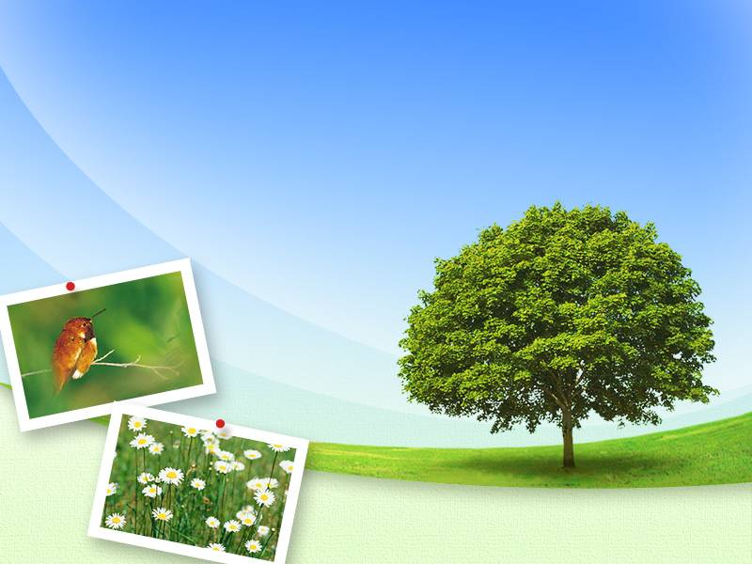
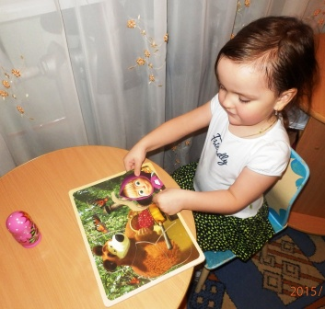
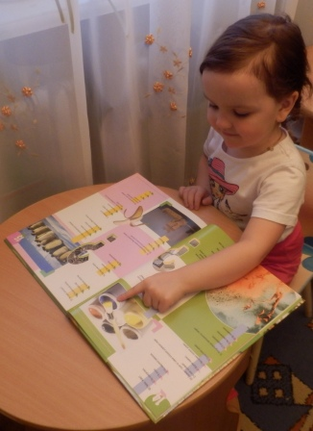
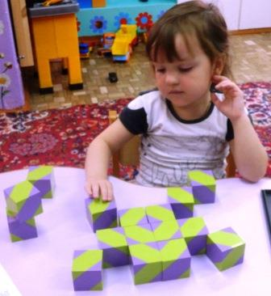
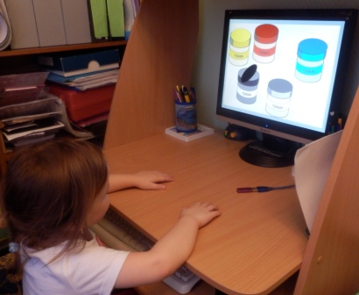
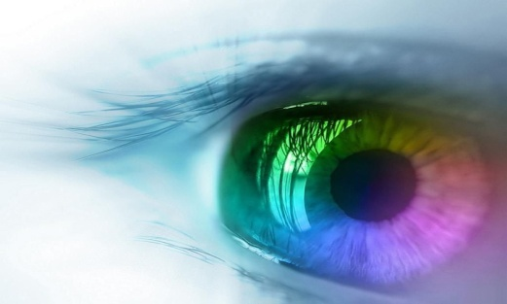
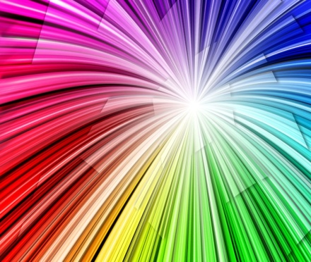
Глаз человека способен различать много в мире красок и их оттенков. Влияние цвета на человека очень велико.

Slide 6
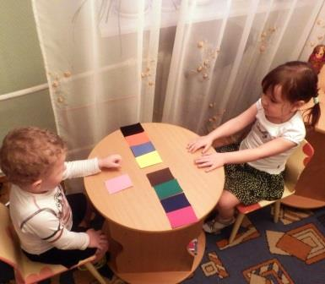
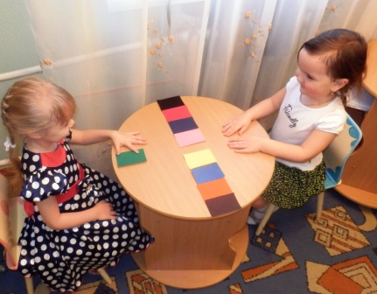
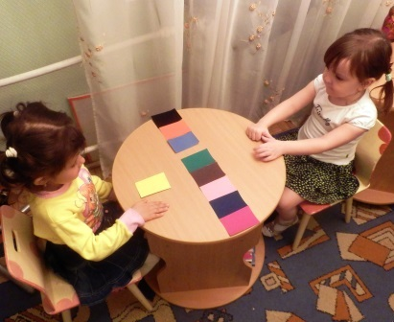
Какой цвет вам больше всего нравится?
Самыми популярными среди детей: розовой, желтый, зелёный.

Slide 7
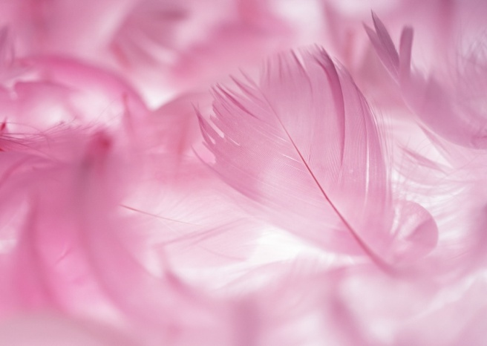
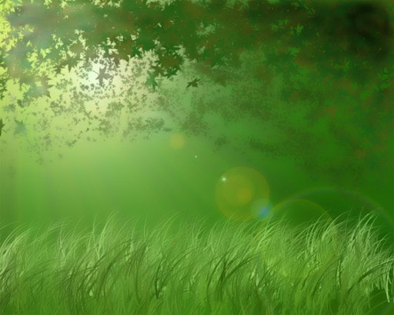
Результаты исследования:
«Розовые» дети очень нежные и робкие натуры. Нуждаются в постоянной поддержке.
Детям, которым нравится желтый цвет это мечтатели и фантазеры, любители сказок и шуток.
Ребята, которые предпочитают зелёный цвет, уравновешенны, самостоятельны, настойчивы. Для них этот цвет спокойствия и безопасности.

Slide 8
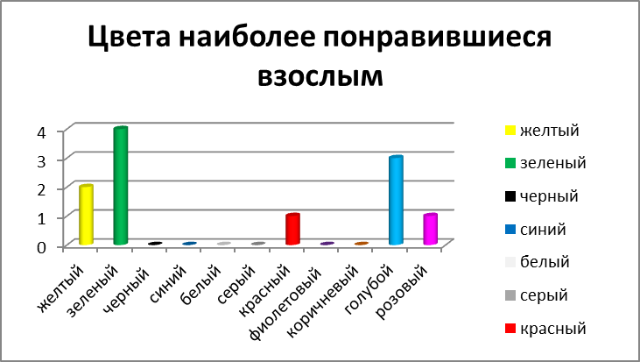
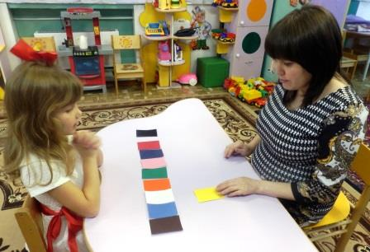
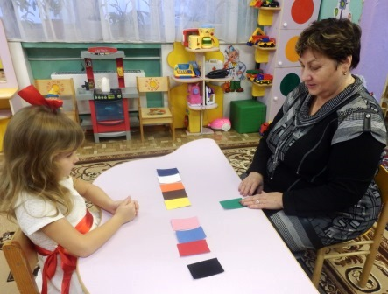
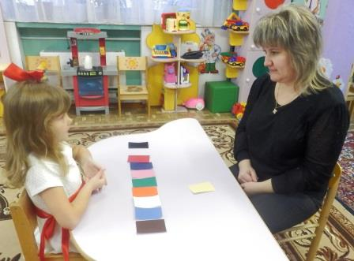
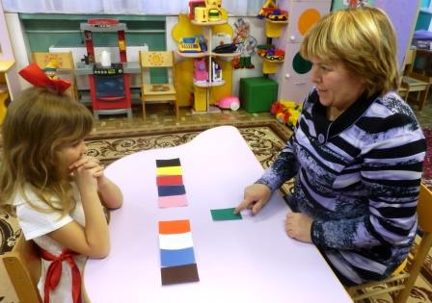
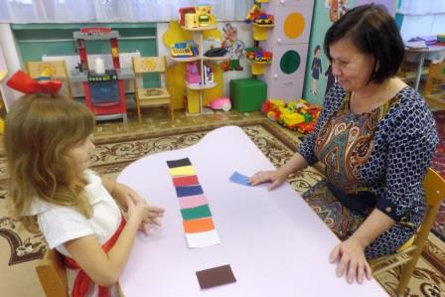
2.Какой цвет вам больше всего нравится?
Самым популярными среди взрослых являются: зелёный, голубой, жёлтый.

Slide 9
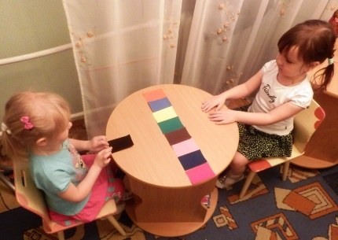
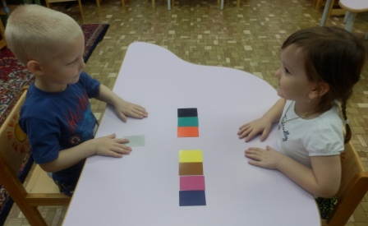
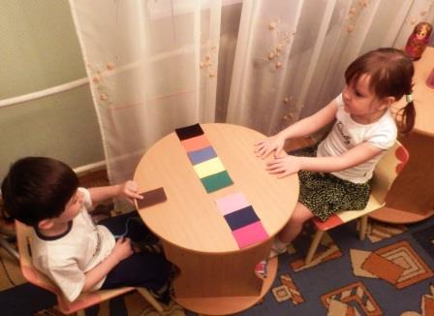
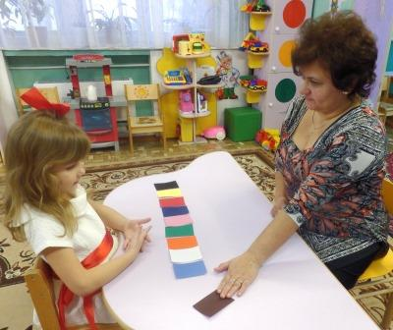
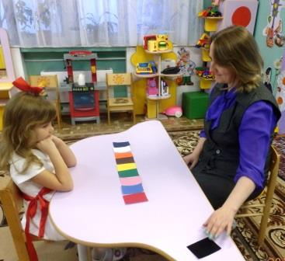
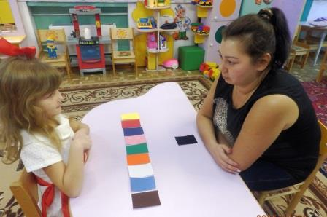
3. Какой цвет вам больше всего не нравиться?
Самыми популярными являются:
среди детей - черный, серый и коричневый;
среди взрослых - черный, коричневый.

Slide 10
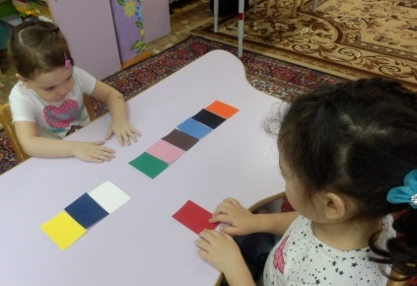
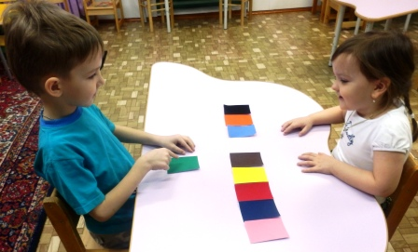
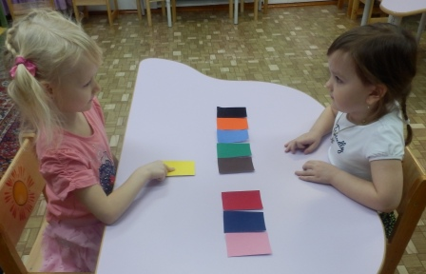
4.«Цвет сегодняшнего дня»
Самыми популярными являются:
красный, зелёный, жёлтый.

Slide 11
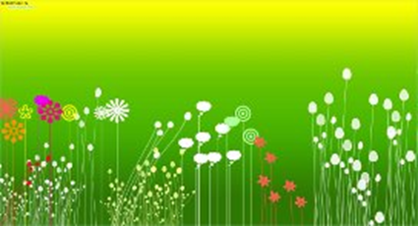
Результаты изучения:
Будущий программист, инженер, учёный, исследователь, лётчик, химик, а так же представитель профессий, непосредственно связанных с огнём.
Вырастет первоклассный художник, поэт, дизайнер, модельер, фотограф, конструктор, повар, учитель младших классов, врач, ветеринар.
В будущем работа с глиной, керамикой, камнем. деятельность, связанна с хранением, складированием чего-либо.

Slide 12
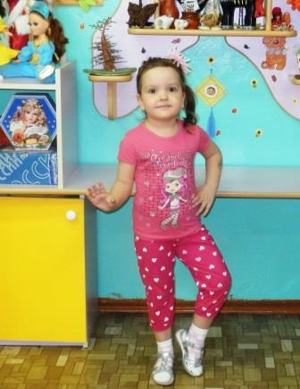
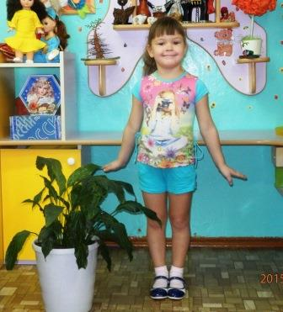
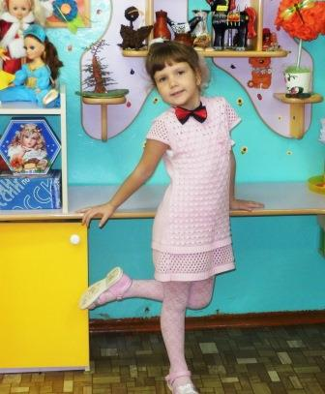
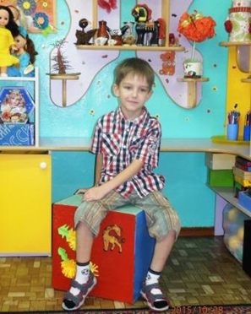
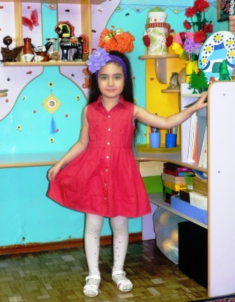
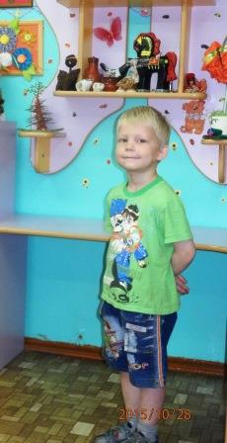
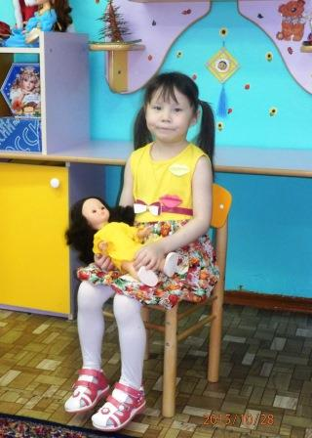
5. Ребятам предложили прийти в своей любимой по цвету одежде
Цвет играет огромную роль в одежде. Он влияет на характер и поведение детей.

Slide 13
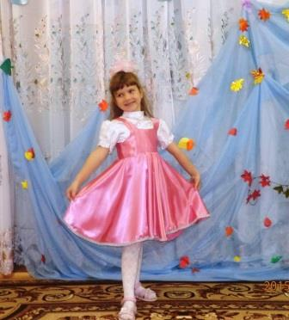
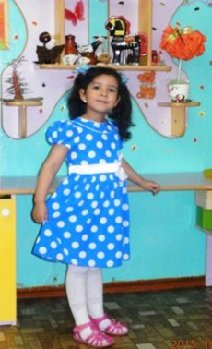
«Что же означают цвета в одежде?» Выявлены основные цвета:
Розовый женственный цвет, дарит чудесное настроение, приятно общаться с вами.
Зелёный цвет - цвет души, природы, помогает быть ближе друг к другу.
Одежда голубого цвета успокаивает и помогает прийти в себя, помогает поддерживать общение с аудиторией.

Slide 14
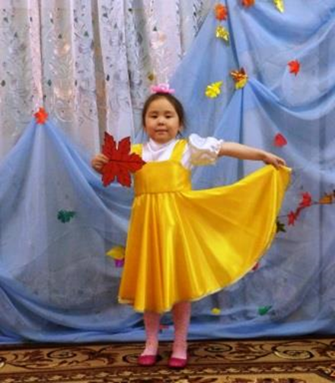
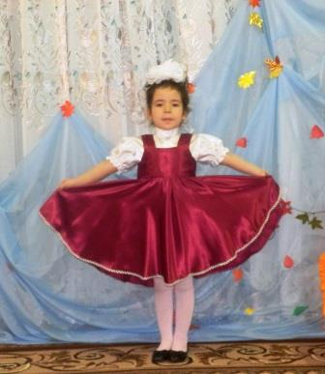
У человека хорошая память, ставит цели и добивается их.
Человек чувствует себя уверенно. Надо думать куда и когда её надевать
Синий цвет неба и океана. Люди рассудительны и умны.

Slide 15
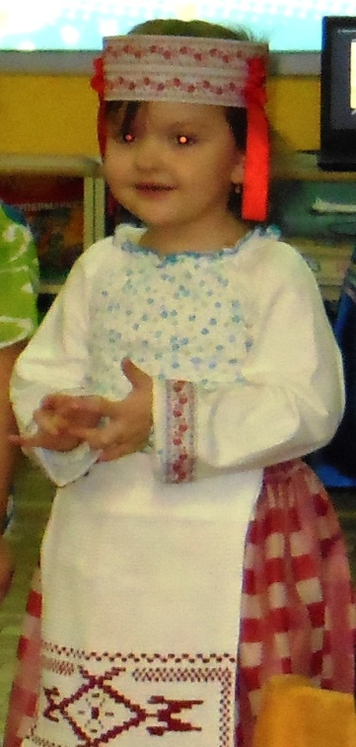
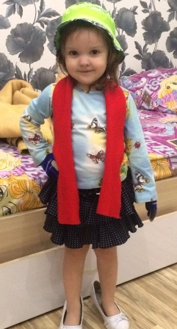
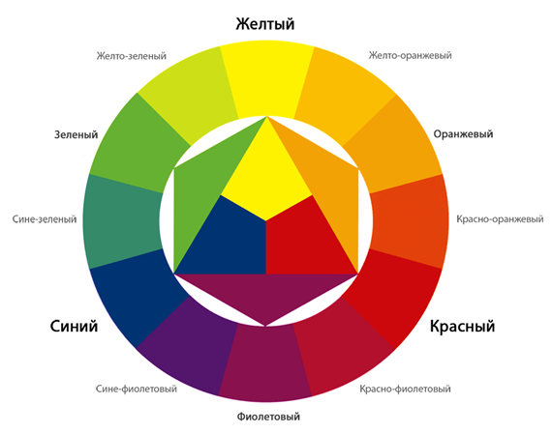
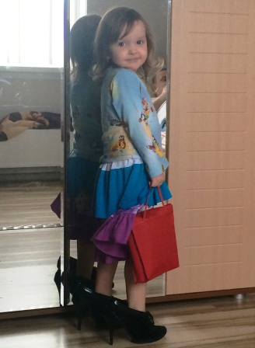
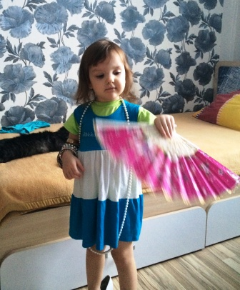
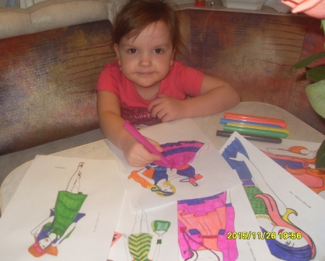
Таблица сочетания модных цветов

Slide 16
6. Эксперимент
Пили чай из чашек, возле которых лежали коробки желтого, красного, голубого и коричневого цветов.

Slide 17
Результаты эксперимента:
мягкий, нежный, лимонный
сладкий, клубничный, малиновый.
свежий, соленый, прохлада, терпкий.
чай во всех чашках был одинаковый, без различных добавок
горький, шоколад, крепкий.

Slide 18
С сестрой Наташей делаем красивые, разноцветные бусы, а из бусинок чудесные картины

Slide 19
Цвет влияет, на наши чувства, настроения, характер, и даже на здоровье.
Теперь я смогу красиво одеваться, привлекательно выглядеть и быть всегда в хорошем настроении.

